Slide 1
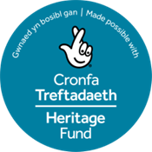
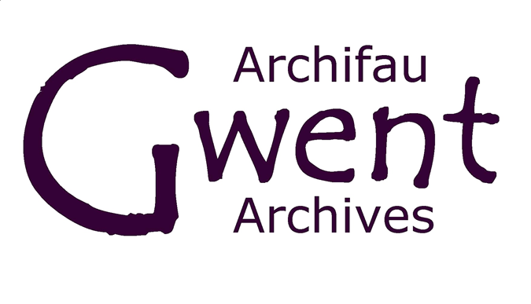
#CrowdCymru RHYFEDDODAU-UN-FUNUD

Slide 2
Prosiect gwirfoddoli archifau digidol #CrowdCymru
Diolch i arian gan Gronfa Treftadaeth y Loteri Genedlaethol a Phobl Sy’n Chwarae’r Loteri, crëwyd y prosiect gwirfoddoli digidol yma o bartneriaeth rhwng Archifau Gwent, Archifau Morgannwg, Casgliadau Arbennig ac Archifau a Llyfrgell Genedlaethol Cymru.
Deilliodd y syniad ar gyfer y prosiect o'r angen i ddangos ein bod, fel partneriaid prosiect, yn ymdrechu i fabwysiadu dull cyflym, rhagweithiol a chydweithredol o foderneiddio ein gwasanaethau i gyflawni map uchelgeisiol Strategaeth Ddigidol i Gymru Llywodraeth Cymru sy’n anelu i “wella bywydau pawb, drwy gydweithio, arloesi a darparu gwasanaethau cyhoeddus sy’n well”.
Fe wnaethom ddefnyddio gwybodaeth eithriadol gan unigolion ledled Cymru a thu hwnt, i’n helpu i wella’r wybodaeth am ein casgliadau.
Gan ddefnyddio llwyfan ar-lein dwyieithog, sydd newydd ei greu gan Lyfrgell Genedlaethol Cymru, aethom ati i wahodd gwirfoddolwyr i dagio, mynegeio a thrawsgrifio dogfennau fel eu bod yn fwy hygyrch i ddefnyddwyr.
Rhoddodd y broses hon y sgiliau digidol angenrheidiol sydd eu hangen ar bobl erbyn hyn i feithrin cysylltiad da yn eu cymunedau a datblygu’r sgiliau hyn i fanteisio’n llawn wrth fynd ati i geisio cyfleoedd yn y gweithle a gwella lles. Ar ben hynny, rydym wedi paratoi'r ffordd i wasanaethau archifau ddatblygu modelau newydd ar gyfer gwirfoddoli o bell heb yr angen i deithio, sy'n cefnogi uchelgais Llywodraeth Cymru i leihau ein hôl troed carbon. Cawsom gyfanswm o dros naw deg o wirfoddolwyr, ac er bod y mwyafrif ohonynt yn hanu o Gymru, cawsom rhai o mor bell ag UDA, Canada, Awstralia a De Corea.
Gyda'i gilydd, fe wnaethant gyfrannu dros 1,430 o oriau’n gwirfoddoli ar gyfer y prosiect hwn.
Daeth y prosiect hwn i ben ar 30 Tachwedd. Yn ystod y cyfnod o 16 mis, cawsom ein syfrdanu gan haelioni llwyr yr amgylchedd a’r sector archifau treftadaeth. Cafodd y prosiect hwn ei fodloni ar bob lefel, gyda chynigion o gymorth a chefnogaeth a gwir ymdeimlad o gydweithio i gefnogi ymdrechion unigol er lles y sector gyfan. Mor hyfryd oedd bod yn rhan o gymuned mor wych.
https://www.gwentarchives.gov.uk/cy/partneriaethau-a-phrosiectau/crowdcymru/

Slide 3
Ar ddiwedd y prosiect, gofynnom i’n gwirfoddolwyr ddweud wrthym - mewn ‘Munud i Feddwl’ - am eu hoff ddogfen, darlun neu gasgliad.
Dangoswyd yr ymatebion mewn cyflwyniad dathlu diwedd prosiect, a gallwch weld y ffefrynnau yma.

Slide 4
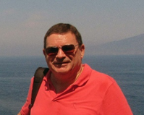
Archifau Morgannwg Casgliad Cymunedol Dociau Caerdydd
Tony Pen-y-bont ar Ogwr, De Cymru.
O'r holl ddarluniau yn y casgliad, hwn oedd yr un a wnaeth sefyll allan i mi a dyma fy ffefryn. Roedd y rhan fwyaf o'r darluniau eraill, ar wahân i nifer fach, yn bortreadau stiwdio yn bennaf, ac er eu bod yn ddiddorol ac yn rhyfeddol, maent yn portreadu’r delfrydol yn hytrach na dangos sut oedd pethau mewn bywyd go iawn. Fodd bynnag, mae hwn a dynnwyd ar long, yn rhoi gwir flas ar fywyd go iawn, yn cynnwys dec y llong ei hun, yr arfordir yn y cefndir, a'r dillad gwaith a wisgwyd gan y rhai yn y llun. Mae'n anodd gweld pa fath o long ydyw, ond tybiaf mai llong fasnach yw hi. Roedd hyn wrth gwrs yn ennyn mwy o ddiddordeb ynof i gan fod fy hynafiaid yn gweithio ar longau masnach allan o Ddociau Caerdydd, a hynny o ddiwedd 19eg Ganrif tan ddechrau’r 20fed Ganrif. Mae hyn yn cyfateb â’r cyfnod y tynnwyd y llun hwn.

Slide 5
Casgliadau Arbennig ac Archifau Prifysgol Caerdydd Dyddiaduron Priscilla Scott-Ellis [Dyddiadur 19 Awst 1938 – 14 Ionawr 1939]
Bianca, De Cymru
Roedd Priscilla, merch yr 8fed Barwn Howard de Waldon, yn byw bywyd swynol iawn rhwng cartref y teulu mewn cymdeithas ffasiynol yn Llundain a Chastell Y Waun yng nghefn gwlad gogledd Cymru. Mae ei dyddiaduron cynharach yn adlewyrchu safonau arferol ei hamser a’i thras. Roedd ganddi gylch enfawr o ffrindiau gwrywaidd a benywaidd ac er ei bod yn ysgrifennu am “weithio” nid oedd yn glir lle yn union oedd hyn neu hyd yn oed pryd y dewisai droi i fyny.
Serch hynny, cyflawnodd uchelgais i helpu yn Rhyfel Cartref Sbaen. Mae'r dyddiadur hwn yn llawn disgrifiadau o'i salwch, corfforol a meddyliol; Syrthiodd i mewn ac allan o gariad gydag amryw o ddynion anaddas. Roedd ei chydweithwyr benywaidd yn Sbaen yn aml yn destun llawer o falais. Dysgodd sgiliau nyrsio sylfaenol a datblygodd agwedd brwdfrydig iawn tuag at anafedig (sy’n ddealladwy mae’n debyg). Rhywsut fe wnaeth hi barhau i fwyta allan, ymweld â sinemâu, clybiau nos a chyngherddau. Mae yna lawer o dudalennau yn y dyddiadur lle mae’r testun wedi ei groesi allan, er mae dal modd ei ddarllen yn glir, ac mae’n ddeunydd darllen ddiddorol iawn.

Slide 6
Archifau Gwent Archif Clwb Rygbi ac Athletau Casnewydd
Roland Humphries, De Cymru
Mae'r ffotograff grŵp o Chwaraewyr Rygbi Rhyngwladol Casnewydd 1883-1921 yn dangos amrywiaeth aruthrol o ddynion, rhai yn gwisgo siwt a thei, eraill yn eu crysau rhyngwladol a’u capiau . Ymhlith y Cymry, mae tri chwaraewr o Loegr, un Albanwr ac un Gwyddel sy’n amlwg yn ôl eu cit.
I’r chwith ar y brig mae Joseph Jehoidah Hodges, un o flaenwyr mawr y cyfnod. Dangosodd ei allu i addasu yn erbyn Lloegr ym 1903, drwy gymryd lle’r asgellwr a anafwyd, a sgorio tri chais mewn buddugoliaeth 21-5 i Gymru.
Ochr yn ochr â'm perthynas (bell) Willie Llewellyn o Donypandy, chwaraeodd Hodges i dîm Cymru a drechodd y Crysau Duon yn y frwydr enwog yn ystod eu taith ym 1905.
Hefyd yn y llun mae'r Uwchgapten Thomas Henry ('Tomi') Vile, a chwaraeodd dros Ynysoedd Prydain (cyn cynrychioli Cymru). Ymladdodd mewn dwy Ryfel Byd, cyn dod yn Llywydd Undeb Rygbi Cymru ac Uchel Siryf Sir Fynwy.
Darn hyfryd o hanes chwaraeon.

Slide 7
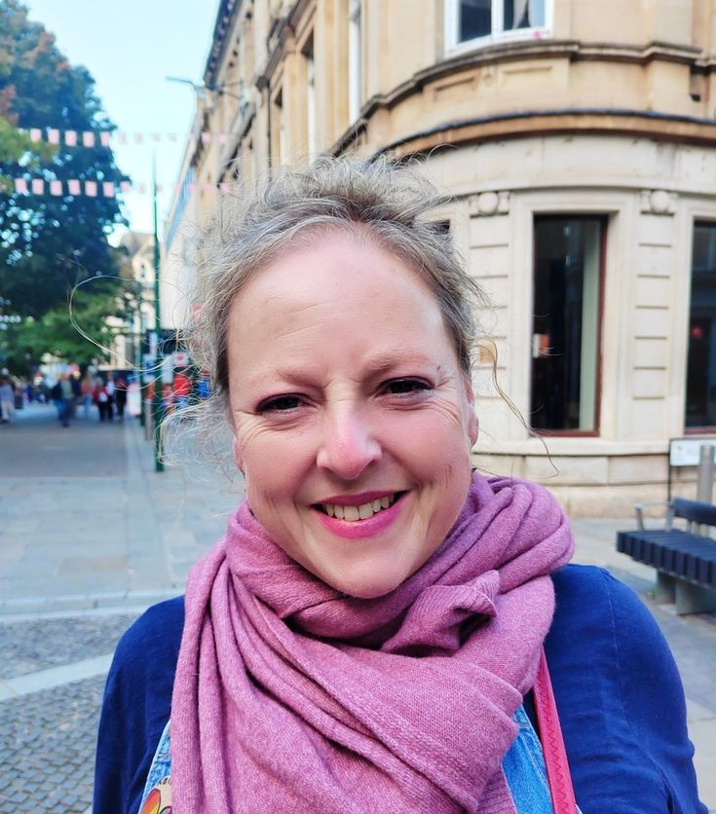
Archifau Gwent Grŵp Lesbiaid a Hoywon Gwent
Heidi, Casnewydd, De Cymru
Mae ymrwymiadau gwaith a theulu dros y flwyddyn ddiwethaf wedi fy atal rhag cofrestru i weithio ar y platfform ond rwyf wedi dilyn cynnydd y prosiect trwy e-byst addysgiadol Jen. Fodd bynnag, edrychais ar y platfform yn ddiweddar a gwelais y poster hwn o gasgliad Grŵp Lesbiaid a Hoywon Gwent. Mae cymaint o bethau yn taro tant gyda mi! Rwy'n byw yng Nghasnewydd, ym 1987 roeddwn i'n 17 oed a threuliais rhai nosweithiau gwych yn Lazers, ac mae Tootsie a Some Like It Hot yn ymddangos yn y pump uchaf o fy hoff ffilmiau gorau erioed.
Rwy’n hoffi’r ffaith bod y poster yn edrych fel darn a wnaed gartref a’r holl gylchlythyrau a gwaith celf yn y casgliad hwn - gallwch ddychmygu’r grŵp yn eistedd o gwmpas bwrdd yn cael hwyl yn dylunio a chreu.
Darllenais ar dudalen Facebook Archifau Gwent fod y grŵp, a sefydlwyd ym 1986, eisiau cynnig dewis arall i sin hoyw Caerdydd a’u bod yn trefnu discos, cylchlythyrau, cyfarfodydd a theithiau ac ati yn fisol.
Aethant ati hefyd i ledaenu gwybodaeth am HIV ac AIDS a chawsant frwydr wrth geisio dod o hyd i leoliadau oherwydd rhagfarn am yr argyfwng AIDS, felly buaswn yn falch iawn i weithio ar y casgliad hwn.

Slide 8
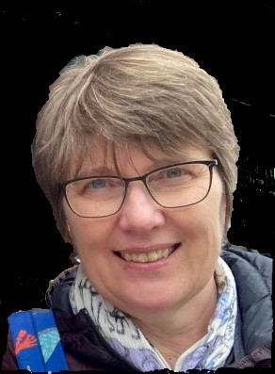
Casgliadau Arbennig ac Archifau Prifysgol Caerdydd Archif Lenyddol Edward Thomas
17 Woodville Street 15.viii '98
“Fy annwyl gyfaill, gallaf ddychmygu sut y byddech wedi mwynhau fyd nhaith gerdded ddydd Gwener diwethaf! Es i weld rhaeadr yng nghanol coedwig lydan, drwy gaeau tawel, ond roedd y diwrnod cyfan yn ddymunol. Yn syth ar ôl swper, dechreuais ar daith wyth milltir i Rydaman, lle mae Gwili. Roedd y ffordd gyfan ar ochr mynydd, ar lôn gul, gyda thomenni creigiog a rhedyn, a hwnt ac yma, unwaith neu ddwywaith, tua bob milltir croesai ffrwd fechan. Roedd hi’n boeth iawn; gwelais y bysedd y cŵn olaf yno, a’r mwyar cyntaf; arogla’r rhedyn yn hyfryd. Ar ddiwedd y daith cefais de gyda Gwili, a’i brifathro "Watkyn Wyn", bardd a digrifwr enwog. Wedyn aethom i weld rhaeadrau Glyn Hir, gyda'u 'sŵn tawel' fel y dywed Gwili. F wnes i ddychwelyd â dyrnaid bach o berlysiau a rhedyn - rhai llus duon bach (neu ‘whostleberies’). Roeddwn i'n fodlon iawn fy myd…….. “ (Cyfieithiad)
Marion, Caerdydd, Cymru
Dwi'n hoffi'r darn yma gan ei fod yn cyfleu Edward Thomas mewn hiwmor da, oedd yn brin iawn. Mae’n dangos ei ymhyfrydwch yn y byd naturiol, sy'n llywio ac yn cael ei adlewyrchu yn ei farddoniaeth. Gallwch bron arogli'r rhedyn a chlywed sŵn y dŵr! Mae'n amlwg ei fod yn caru ei deithiau cerdded yng nghefn gwlad, a byddai Helen; a oedd yn aml gartref gyda’r plant ac wedi ei gwahanu oddi wrth ei gŵr, siŵr o fod yn ysu i gael bod yno hefyd.

Slide 9
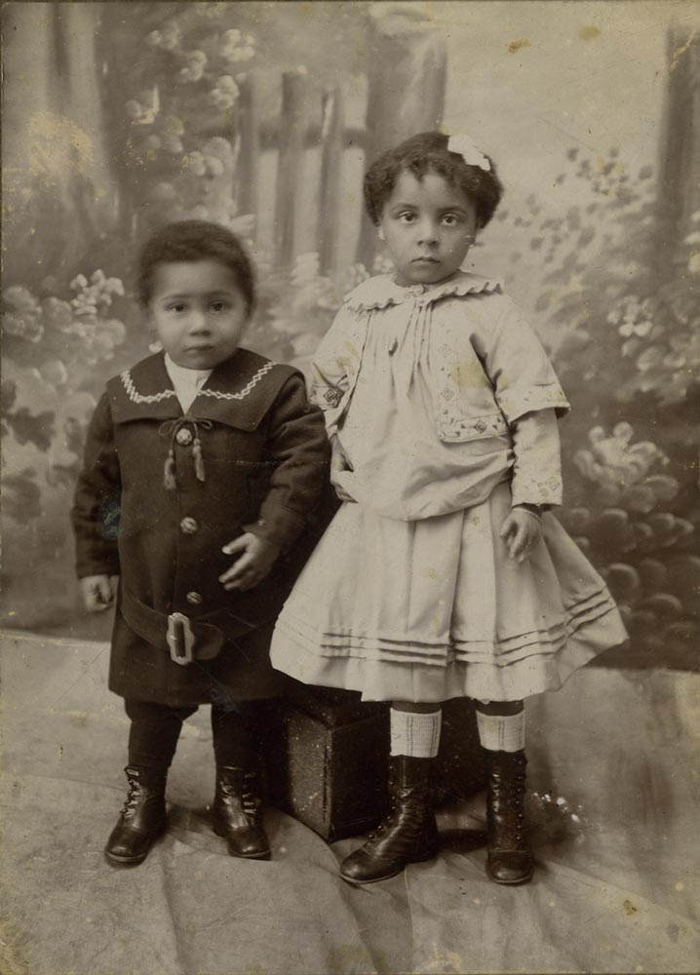
Archifau Morgannwg Casgliad Cymunedol Dociau Caerdydd
Kathryn Lewis, De Cymru
Roedd y ffotograff hwn yn un o fy ffefrynnau mewn casgliad o ffotograffau hyfryd o Gymuned Dociau Caerdydd. Mae’n ffotograff o bortread mewn stiwdio a ddau blentyn ifanc iawn a dynnwyd gan Fred Petersen 232 Stryd Bute, Caerdydd.
Mae'n ymddangos eu bod yn gwisgo eu dillad "gorau” ac roeddwn yn gallu gweld y manylion. Rwy'n hoff iawn o'r esgidiau sgleiniog y mae'r ddau blentyn yn eu gwisgo sydd yn ôl pob tebyg wedi'u sgleinio'n arbennig ar gyfer y ffotograff. Efallai bod eu dillad wedi'u gwneud gartref ond maent yn dangos manylion hyfryd fel y gwregys, botymau a choler ar got y plentyn ieuengaf ynghyd ag ymyl sgert a siaced y plentyn hŷn.
Mae'n edrych fel pe bai gan y plentyn hŷn fraich amddiffynnol o amgylch y plentyn iau, efallai eu bod yn frawd a chwaer ac nid yw’r un ohonynt yn gwenu, nid hyd yn oed ar gyfer y camera. Rwy'n gobeithio eu bod wedi cael eu gwobrwyo am eu hamynedd.

Slide 10
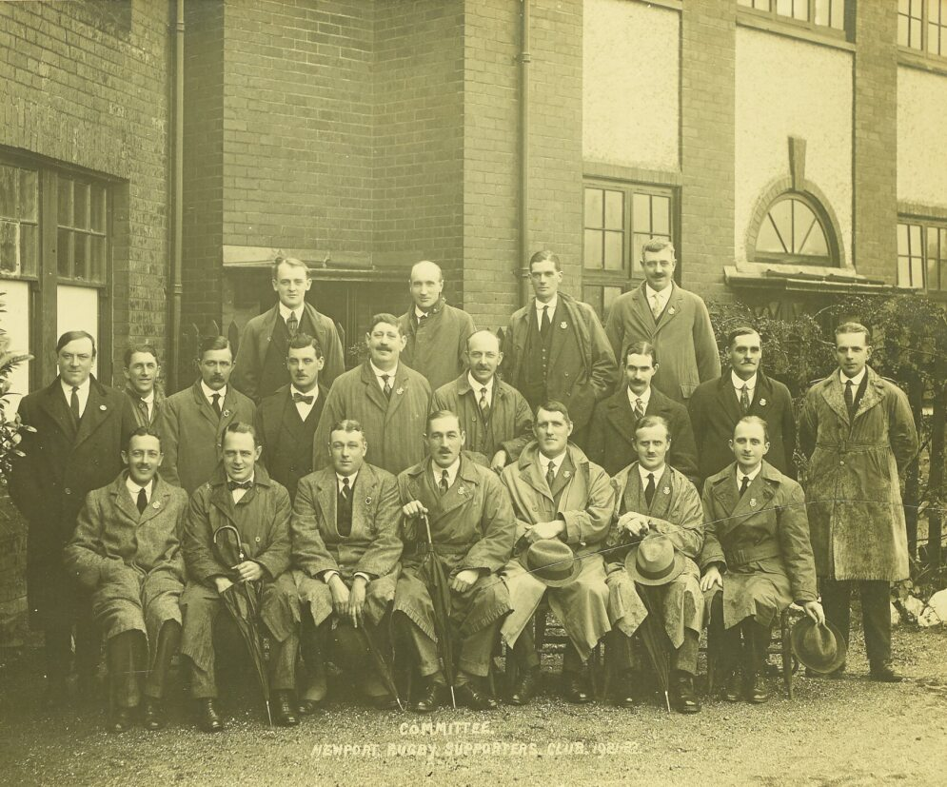
Archifau Gwent Archif Clwb Rygbi ac Athletau Casnewydd
Jen, Casnewydd, De Cymru
Mae'r ddelwedd hon yn ddiddorol iawn gan fod y rhan fwyaf o'r ffotograffau yn Archif Clwb Rygbi ac Athletau Casnewydd o dimau yn eu citiau yn arddangos eu tlysau.
Mae hwn yn wahanol, am ei fod yn dangos Pwyllgor Clwb Cefnogwyr Rygbi Casnewydd, y gwirfoddolwyr hynny a drefnai’r clwb o ddydd i ddydd.
Daw'r casgliad hwn o Archifau Gwent, ac yn ogystal â'r ffotograffau, maent yn cynnwys cyfriflyfrau enfawr sy'n cynnwys bonion tocynnau, ffurflenni tanysgrifio, anfonebau, taflenni cystadlu a llyfrau sgrap.
Dyma'r dynion a anfonodd y ffurflenni tanysgrifio, a ludiodd ddarnau o bapur newydd yn y llyfrau sgrap a chadw’r holl drugareddau gwych yr ydym yn eu gweld heddiw.
Os byddwch chi'n chwyddo i mewn, rwyf hefyd wrth fy modd o’r ffaith y gallwch weld sut oedd y tywydd y diwrnod hwnnw gan fod yr holl gotiau glaw yn llaith ac mae ymbarelau i'w gweld.
Dyma De Cymru wedi'r cyfan!

Slide 11
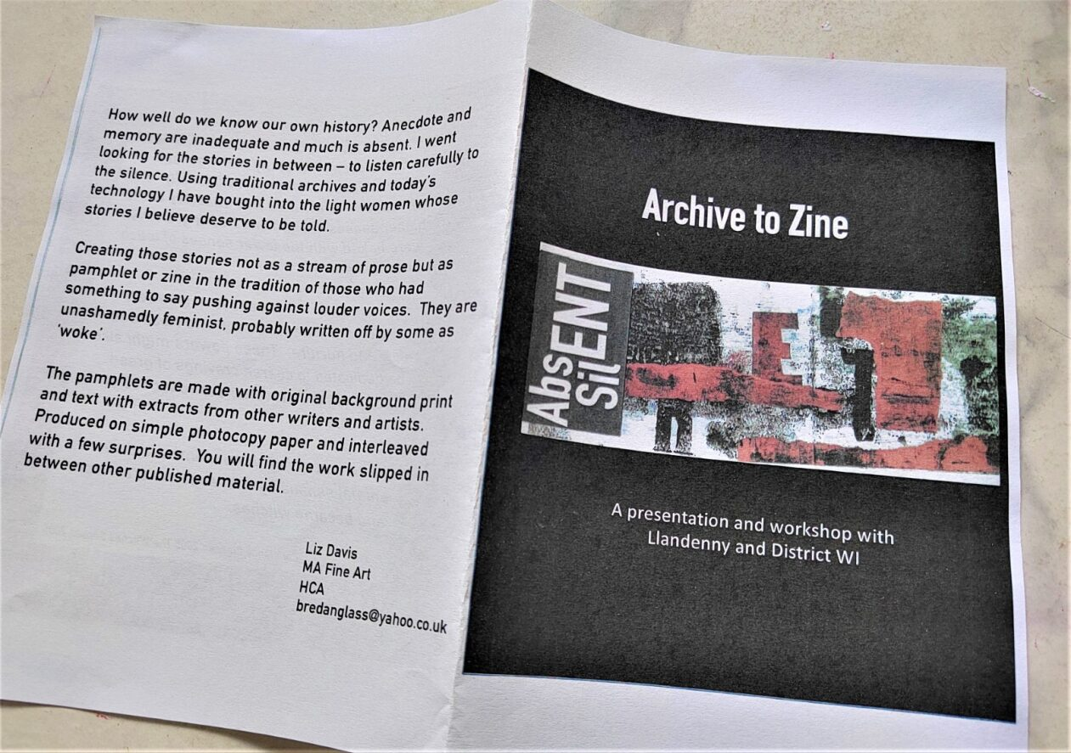
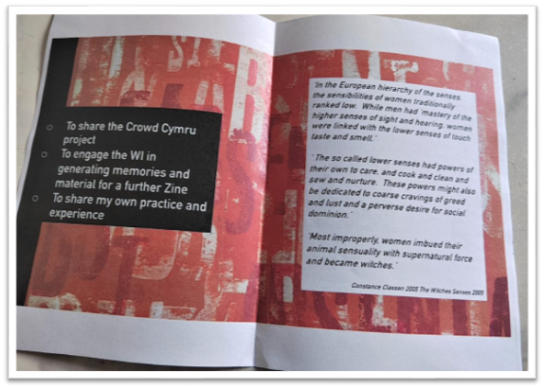
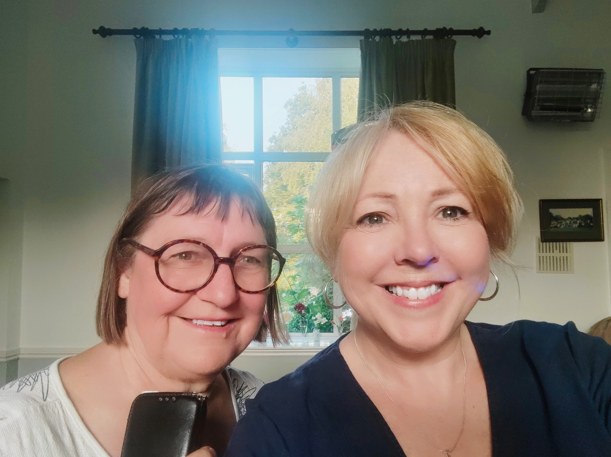
Prosiect celf wedi'i ysbrydoli gan Brosiect Archifau Digidol Crowd Cymru
Roedd Liz Davis yn gweithio tuag at MA mewn Celfyddyd Gain yng Ngholeg Henffordd ac roedd gwirfoddoli gyda Crowd Cymru yn rhan o'i harchwiliad ‘archif a chof’, a'r ffordd y mae bywydau'r gorffennol yn cael eu cadw a'u cofnodi.
“Fy mwriad cynnar oedd ennill gwybodaeth a sgiliau mewn archifo, i ddeall y byd fel yr oedd i’r bobl yn y casgliadau yr ydym yn eu trawsgrifio, a’r heriau y mae archifyddion yn eu hwynebu i gynnal eu gwaith gyda llai o adnoddau nag erioed…
Roeddwn i hefyd eisiau archwilio fy nheulu fy hun ond mynd y tu hwnt i'r goeden deuluol a dod o hyd i straeon... Daeth dwy ddynes i'r amlwg, fy neiniau ar ochr fy mhâm a fy nhad, gyda straeon bywyd yr oedd angen eu hadrodd…
Ond sut ac i bwy? - Daeth y syniad o 'Zine' neu ‘ffan lyfr’. Ffordd o hunan-gyhoeddi a ddefnyddiwyd drwy’r ganrif ddiwethaf gan gefnogwyr ac anarchwyr, ffeministiaid ac eraill i gyfleu diddordebau ac angerdd a rennir.
Wrth gyflwyno’r syniadau hyn yn fy ymarferion gwaith celf; esblygodd cyfuno archifau, ffan lyfrau a Crowd Cymru.
Mae fy ffan lyfr cyntaf, rhifyn 100 yn cael ei yrru gan ddeunydd Crowd Cymru ac mae’n trafod bywydau Edward a Helen Thomas a Priscilla Scott-Ellis.

Slide 12
#CrowdCymru
#CrowdCymru | Archifau Gwent (gwentarchives.gov.uk)

